Slide 1
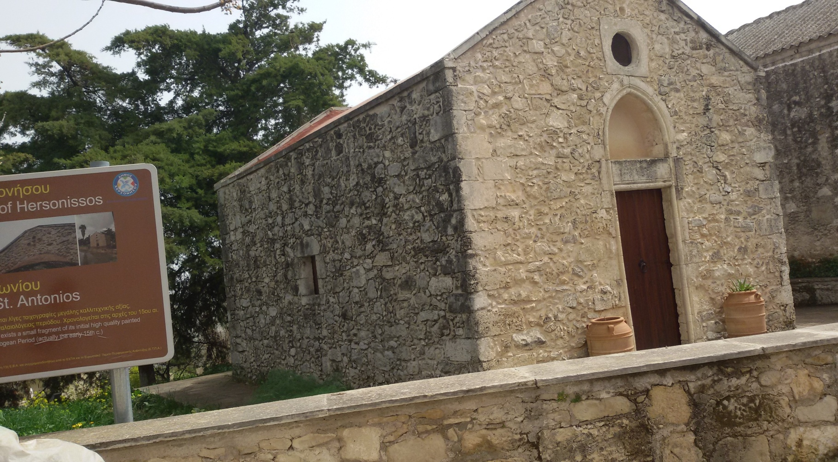
ΑΓΙΟΣ ΑΝΤΩΝΙΟΣ

Slide 2
Λίγα Λόγια για τον Ναό
Ο ναός του Αγίου Αντωνίου βρίσκεται στο βορειοανατολικό τμήμα του παλαιού πυρήνα της Επισκοπής. Ανήκει στον τύπο του μονόχωρου καμαροσκέπαστου, ο οποίος είναι ο πλέον διαδεδομένος τύπος ναού στην Κρήτη. Χτίστηκε τον 15^{ο} αιώνα, την εποχή των Παλαιολόγων.
Γύρω από την πόρτα του ναού υπάρχει ανάγλυφο κορντόνε και επάνω από την πόρτα υπάρχει ανακουφιστικό τρίγωνο στο οποίο μοιραζόταν το βάρος του επάνω τμήματος της τοιχοποιϊας. Πάνω από την πόρτα υπήρχαν πιατάκια που σχημάτιζαν τον Σταυρό και είχαν αποτροπαϊκό χαρακτήρα, έχουν διακοσμητικό ρόλο αλλά και εκείνη την εποχή σηματοδοτούσαν τα κτήρια (έκαναν τη δουλειά του Σταυρού).

Slide 3
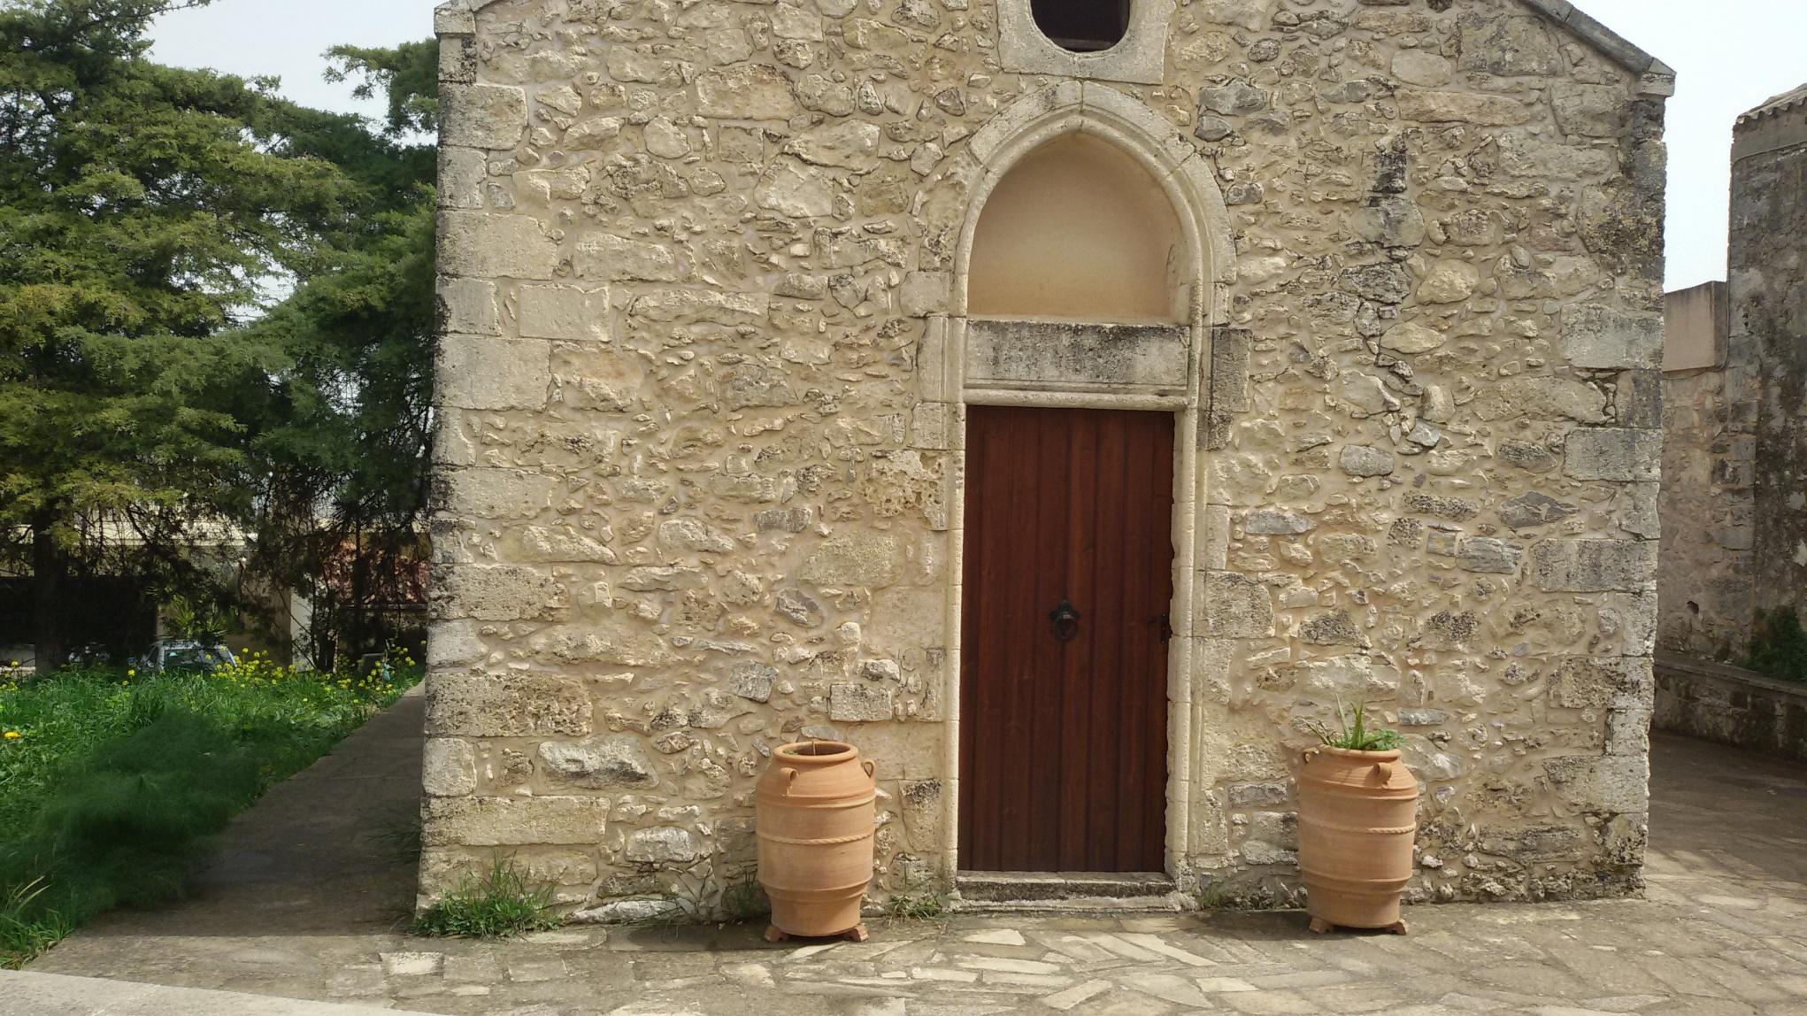
Τοιχογραφίες του Ναού

Slide 4
Σήμερα, σώζονται λίγες τοιχογραφίες, πολύ υψηλής καλλιτεχνικής αξίας, οι οποίες είναι συμβολικές και διδακτικές. Στην αψίδα του ιερού βήματος, σώζοντα ο Ιησούς ο Παντοκράτωρ και ο ένας άγγελος από την παράσταση των Συλλειτουργούντων. Η αριστοκρατική ευγένεια που διαπνέει τις μορφές αυτές συνδιαλέγονται με τον όγκο των σωμάτων τους, καταδεικνύοντας έτσι ότι ο καλλιτέχνης που ζωγράφισε αυτές τις τοιχογραφίες ήταν συνηθισμένος να ζωγραφίζει πολλούς μεγάλους ναούς, ενώ ο ναός του Αγίου Αντωνίου είχε μικρό μέγεθος.

Slide 5
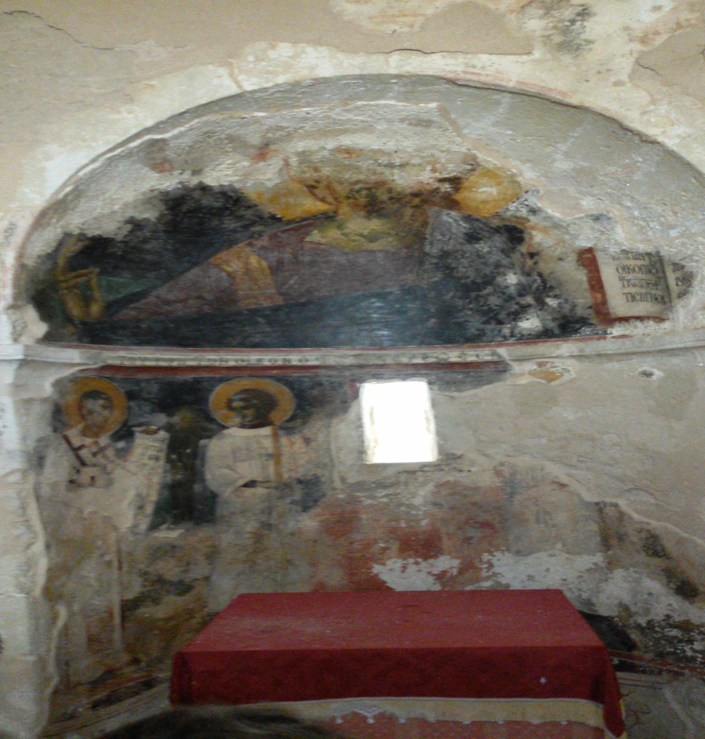

Slide 6
Στην Κόγχη, από τον Βορρά προς τον Νότο, απεικονίζεται ο Ιωάννης ο Χρυσόστομος ως Συλλειτουργός ιεράρχης, ο οποίος κρατάει ένα ειλητάριο με ένα κείμενο.
Ανατολικό τείχος: Στην άνω ζώνη του ανατολικού τοίχου, αναπαριστάται η φιλοξενία του Αβραάμ (Αγία Τριάδα).
Στην μεσαία ζώνη, απεικονίζεται ο Ευαγγελισμός της Θεοτόκου, ενώ στην κάτω ζώνη ο Στέφανος ο Προτομάρτυς και ο Ρωμανός ο Μελωδός.

Slide 7
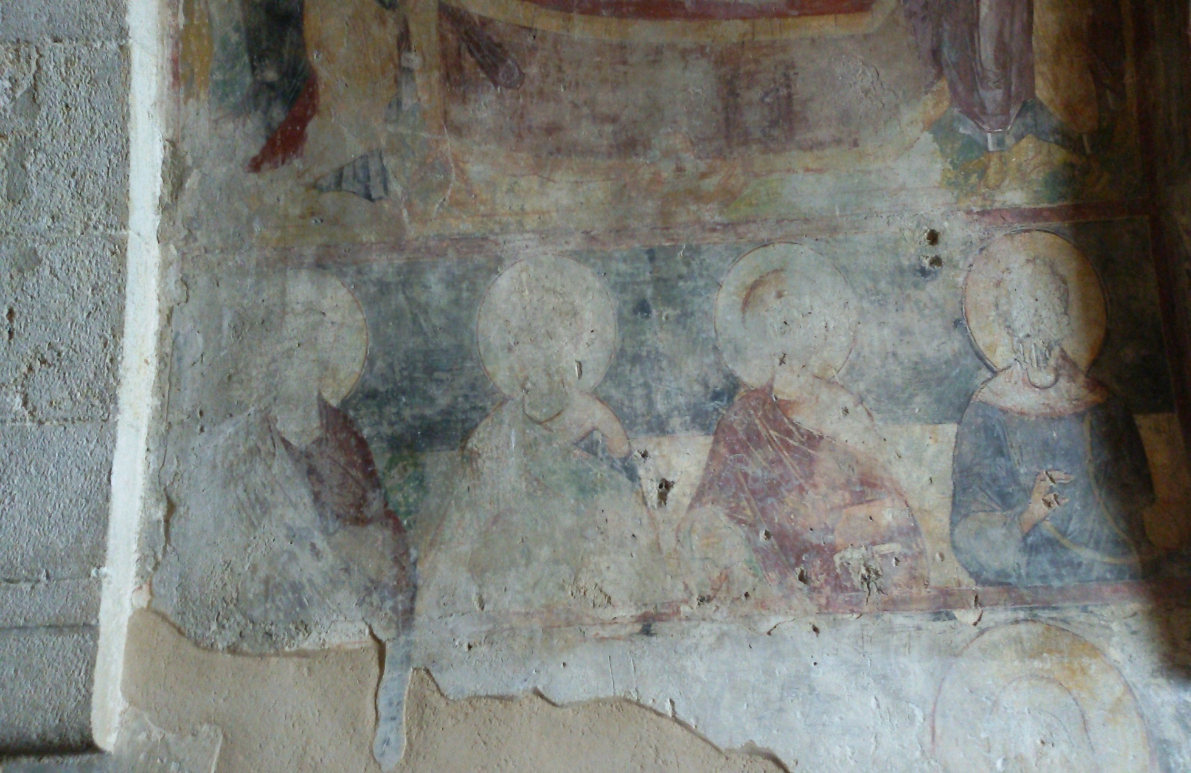

Slide 8
Κύριως ναός
Παριστάνονται σκηνές από τον κύκλο του λεγόμενου Δωδεκάορτου, δηλαδή:
Η Βάπτιση του Χριστού, η Υπαπαντή, η Κοίμηση της Θεοτόκου, η Βαϊοφόρος και η Σταύρωση του Χριστού.
Στον Νότιο τοίχο, εικονίζονται τέσσερις Άγιοι Ανάργυροι (Κοσμάς, Δαμιανός, Παντελεήμων και Ερμόλαος). Στον Βόρειο τοίχο παριστάνονται οι Αγίες: Αγία Μαρίνα, Αγία Ειρήνη, Αγία Παρασκευή και Αγία Αναστασία η Φαρμακολύτρια.

Slide 9
Επίσης, στον βόρειο τοίχο εικονίζεται ο Αββάς Σισώης. Συνήθως παριστάνεται ολόσωμος, έχοντας υψωμένα και τα δύο χέρια, σε στάση η οποία δηλώνει έκπληξη. Προ αυτού εικονίζεται ανοιχτός τάφος, στον οποίο μέσα βρίσκεται ο σκελετός του Μεγάλου Αλεξάνδρου. Η παράσταση συνοδεύεται από την παρακάτω επιγραφή:

Slide 10
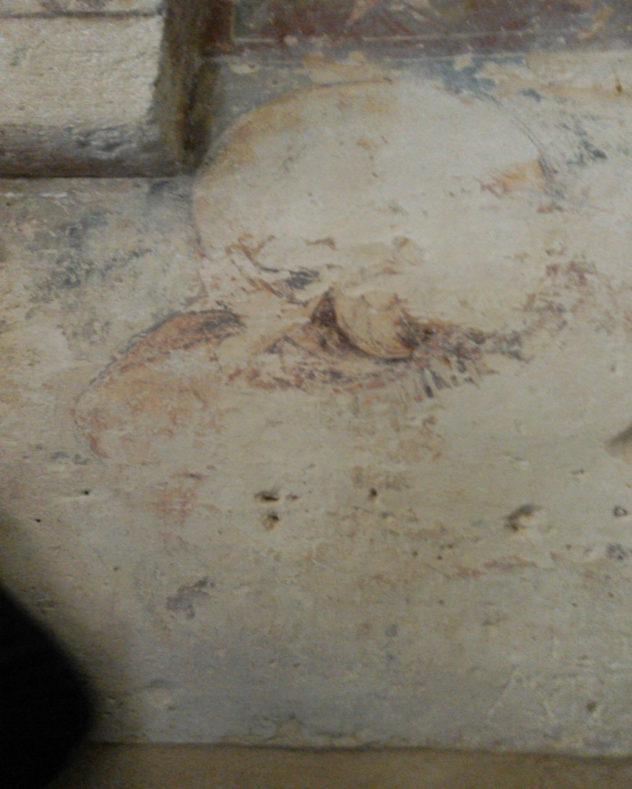
«Ορώ σε, τάφε, δειλιώ σου την θέαν και καρδιοστάλακτον δάκρυον χέω. Χρέος το κοινόφλητον εις νουνλαμβάνω. Πώς ουν μέλλω διελθείν πέρας τοιούτον; Αι, αι, θάνατε, τίς δύναται φυγείν σε;»

Slide 11
Χαράγματα
Πάνω στις τοιχογραφίες υπάρχουν χαραγμένα ονόματα και χρονολογίες που έγιναν σε διάφορες εποχές από κατοίκους της Επισκοπής ή ξένους επισκέπτες. Αυτά λέγονται «χαράγματα»

Slide 12
Μία εργασία του Μαθητή:
Δημήτρη Πιτσουλάκη
ΕΠΙΣΚΟΠΗ
2015

Slide 13
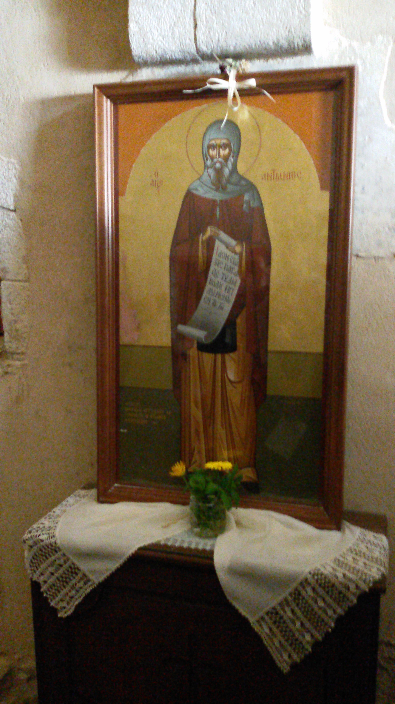
ΤΕΛΟΣ

